Slide 1

Gérez le support utilisateurs et améliorez votre niveau de service
Hoëllard Calix - Administrateur Systèmes & Réseaux
17/10/2025
A l’attention de Marina

Slide 2
Quels sont les objectifs principaux?
Rétablir le Service.
Maintenabilité du Support.
Amélioration du Support.

Slide 3
Table des matières
01
02
03
04
Gestion du Support et Priorisation
Résolution des Incidents et Demandes
Amélioration Continue du Service
Bilan de la Mission

Slide 4
Gestion du Support et Priorisation

Slide 5
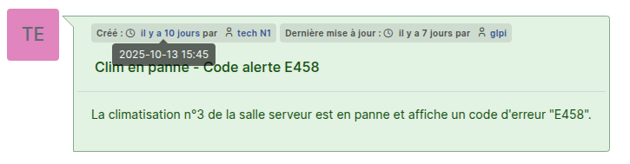
Détails Ticket

Slide 6
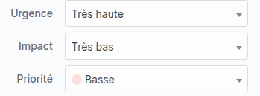
Justification des priorités
Impact
Urgence
Incidence sur l’entreprise
La rapidité à laquelle l’incident doit être résolu

Slide 7
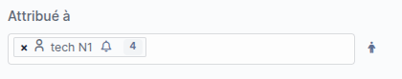
Justification des attributions
Attribution
Niveau 1
Niveau 2
Support initial, procédures.
Expertise, infrastructure, projets.

Slide 8
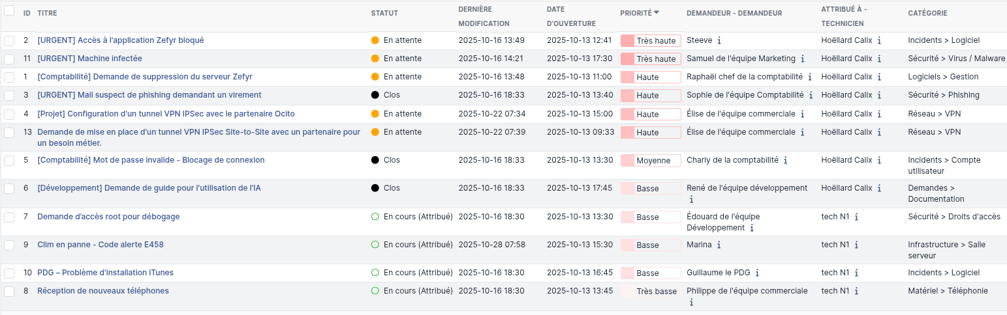
Ajouts des tickets

Slide 9
Résolution des Incidents et des Demandes

Slide 10
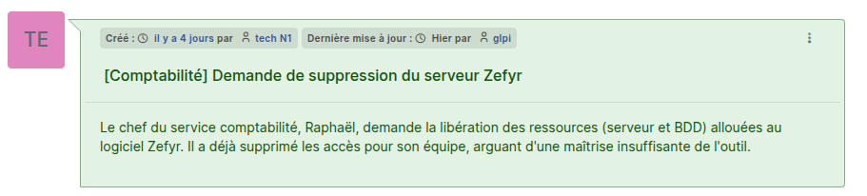
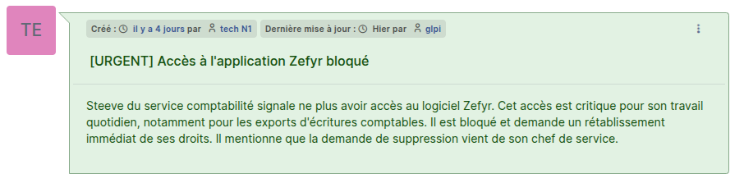
Résolutions des Incidents et Demandes ?

Slide 11
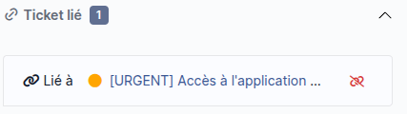
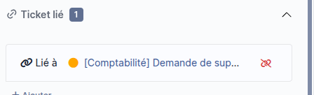
Résolutions des Incidents et Demandes ?

Slide 12
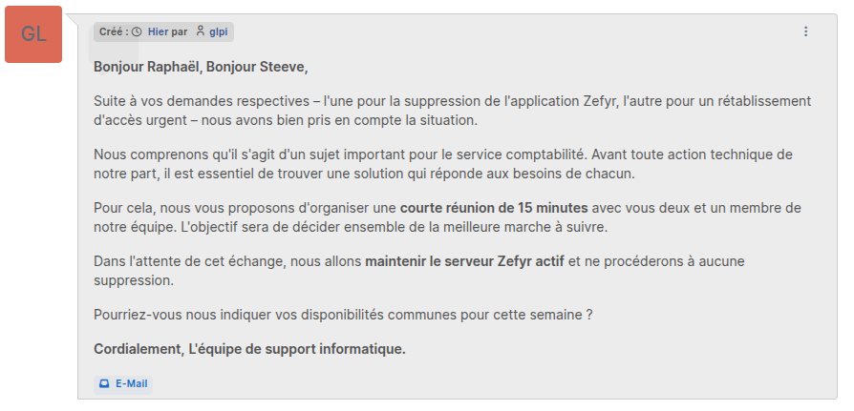
Résolutions des Incidents et Demandes ?

Slide 13
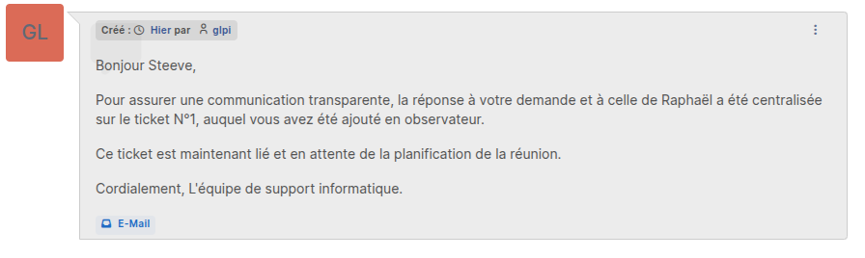
Résolutions des Incidents et Demandes ?

Slide 14
Base de connaissances
Nouveautés
Guide sur l’IA
Machine infectée
Phishing

Slide 15
01
Guide IA

Slide 16

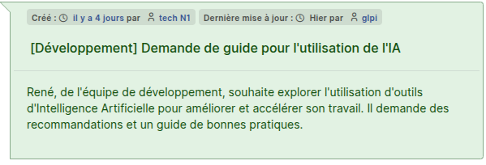
Demande des développeurs

Slide 17

Guide Pratique de l’IA pour les Développeur

Slide 18
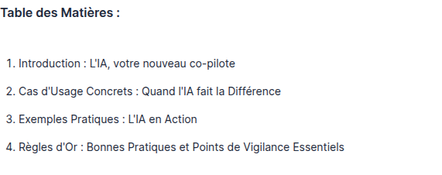
Guide Pratique de l’IA pour les Développeur

Slide 19
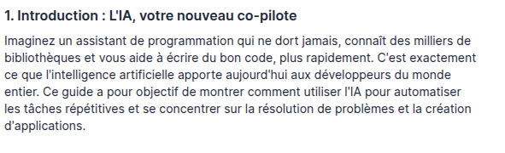
Guide Pratique de l’IA pour les Développeur

Slide 20
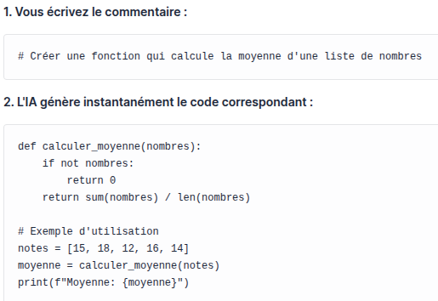
Guide Pratique de l’IA pour les Développeur

Slide 21
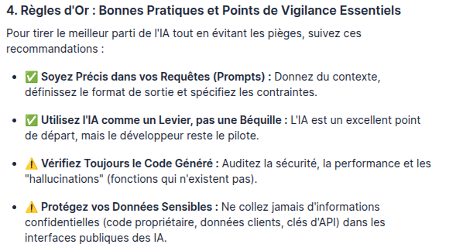
Guide Pratique de l’IA pour les Développeur

Slide 22
02
Machine infectée

Slide 23
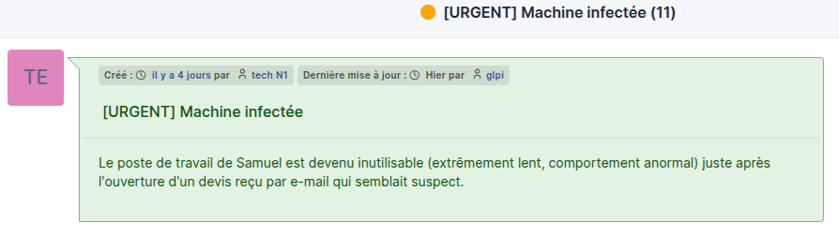
Machine infectée

Slide 24

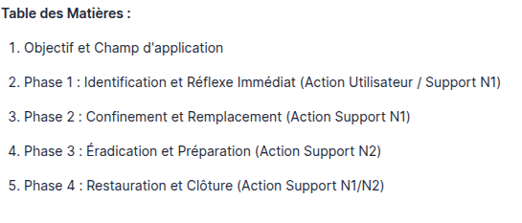
Machine infectée

Slide 25
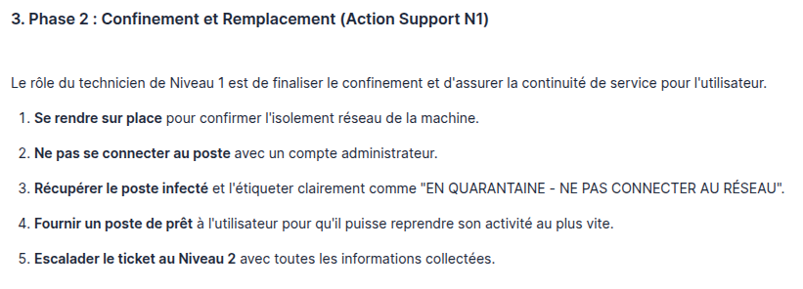
Machine infectée

Slide 26
03
Phishing

Slide 27
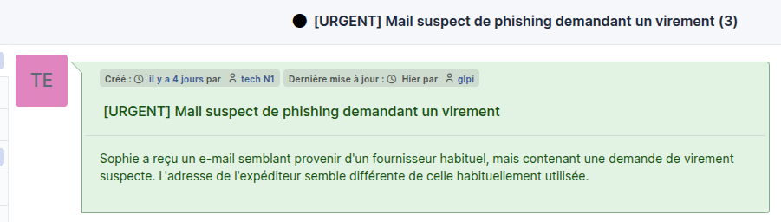
Mail suspect de Phishing

Slide 28
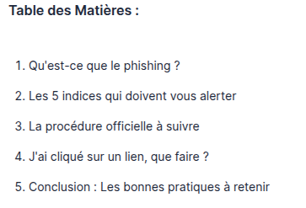

Mail suspect de Phishing

Slide 29
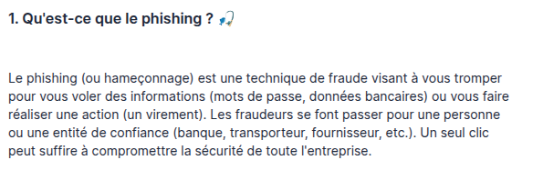
Mail suspect de Phishing

Slide 30
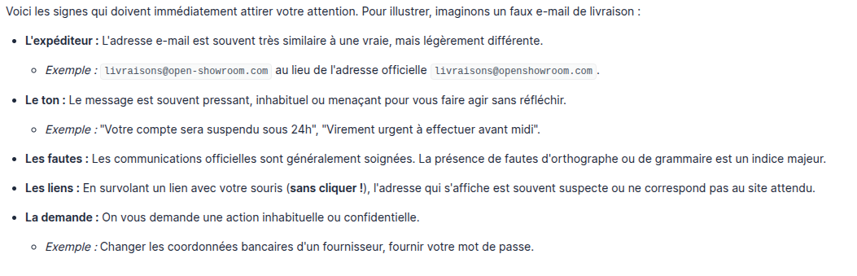
Mail suspect de Phishing

Slide 31
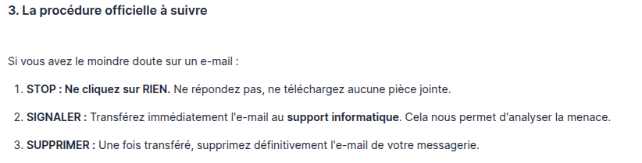
Mail suspect de Phishing

Slide 32
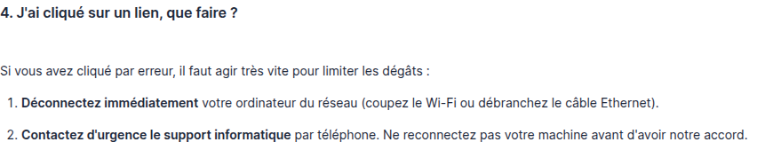
Mail suspect de Phishing

Slide 33
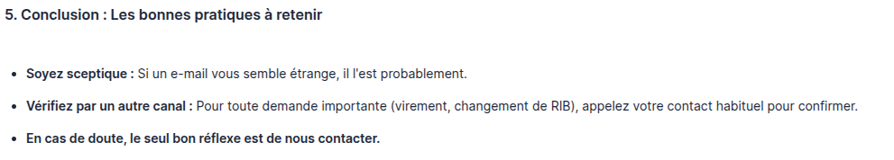
Mail suspect de Phishing

Slide 34
Amélioration Continue du Service

Slide 35
01
Logigramme

Slide 36
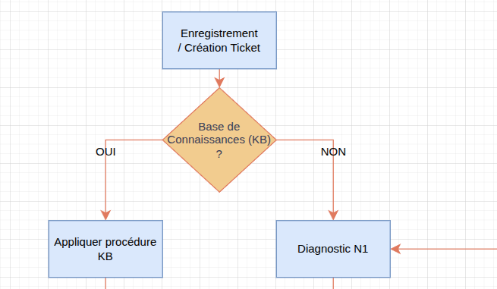
Logigramme N 1

Slide 37
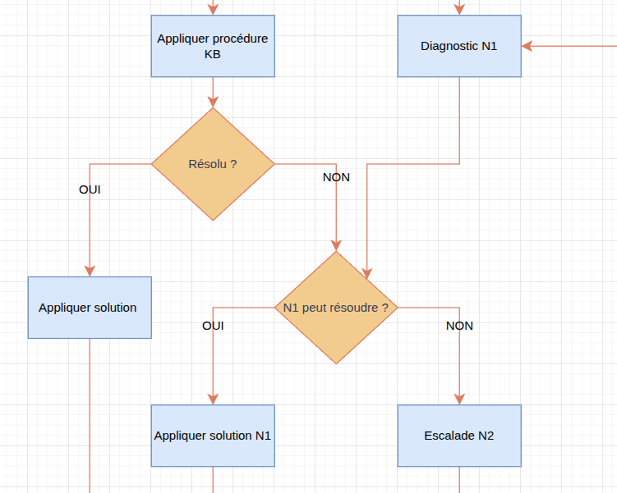
Logigramme N 1

Slide 38
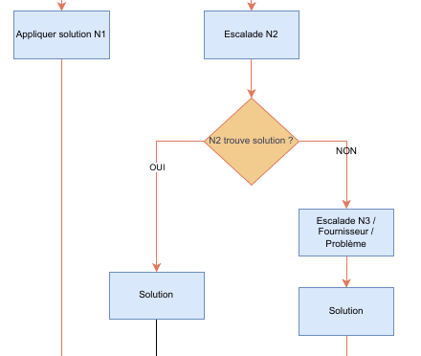
Logigramme N 1

Slide 39
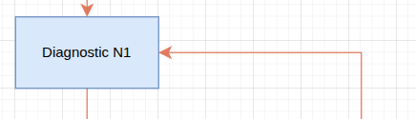
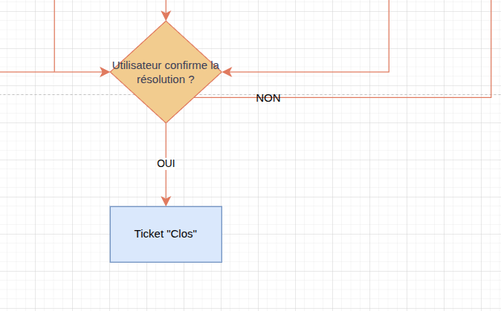
Logigramme N 1

Slide 40
02
Agent GLPI

Slide 41
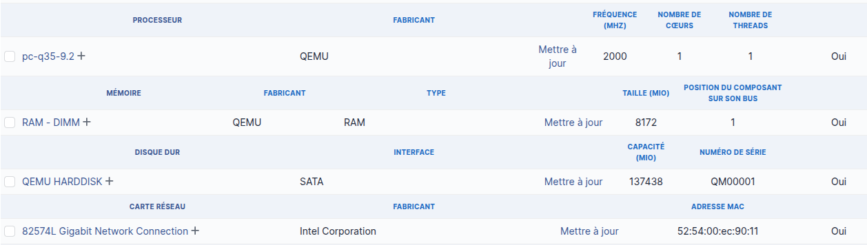
Inventaire 100% Automatisé

Slide 42
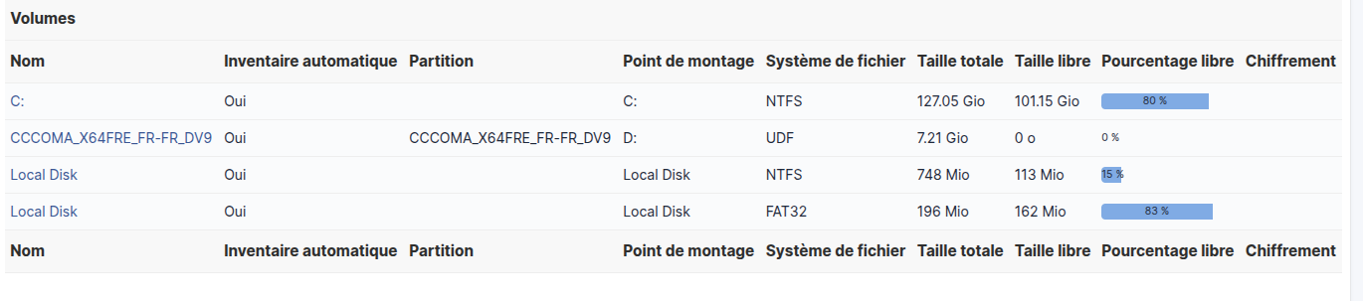
Inventaire 100% Automatisé

Slide 43
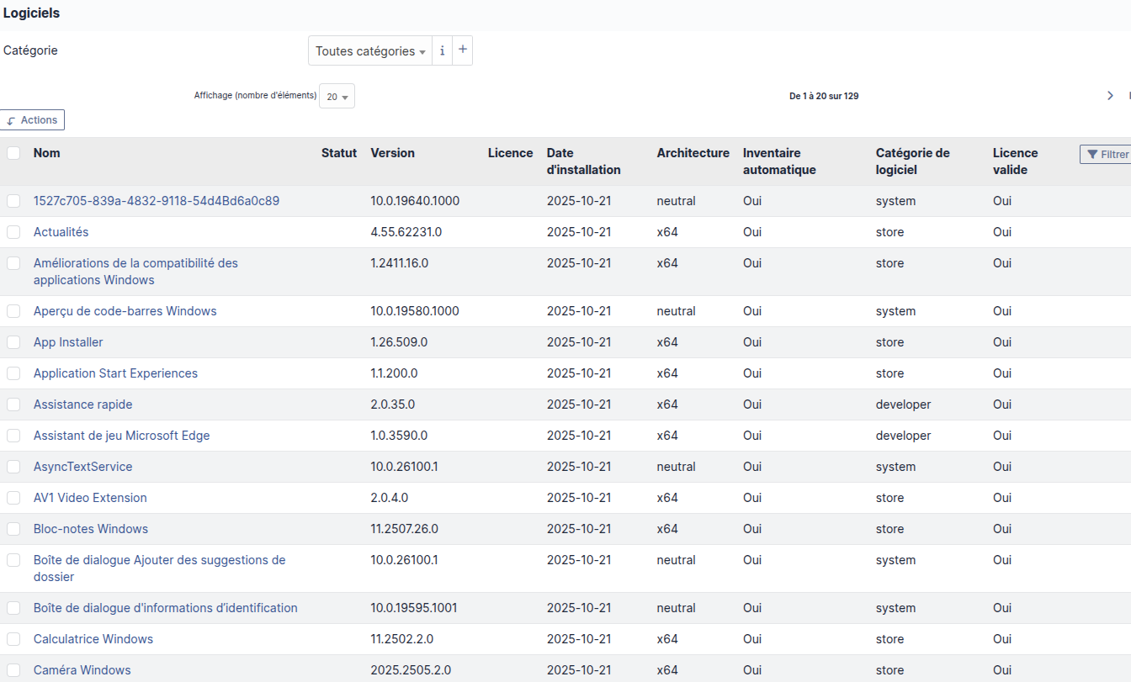
Inventaire 100% Automatisé

Slide 44
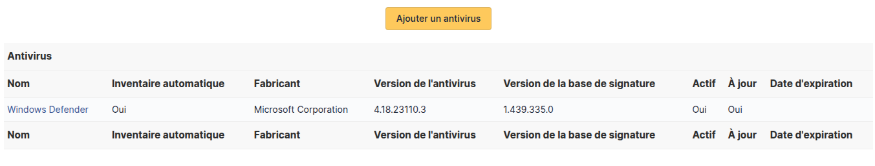
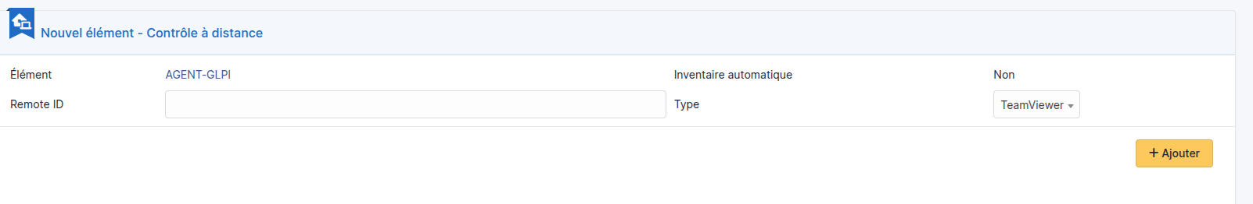
Lien Direct Ticket <> Inventaire

Slide 45
Télédistribution (Déploiement)

Slide 46
Conclusion

